Slide 1
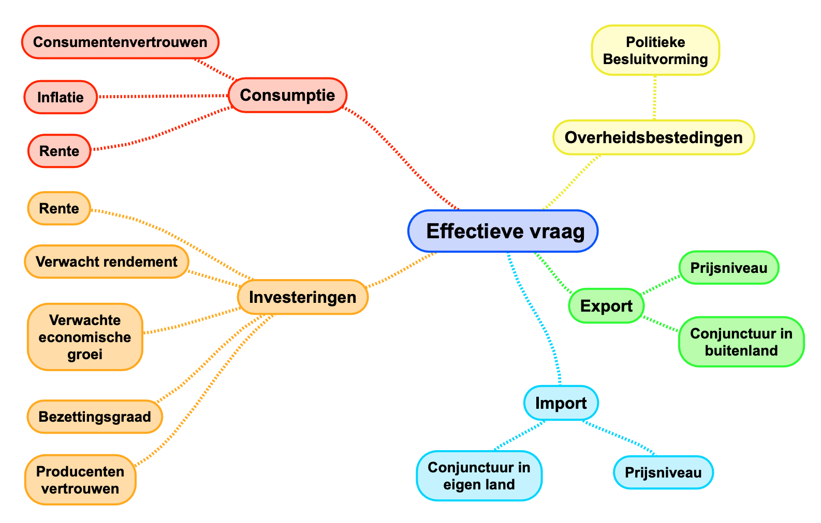
15.1 Conjunctuur en bestedingen

Slide 2
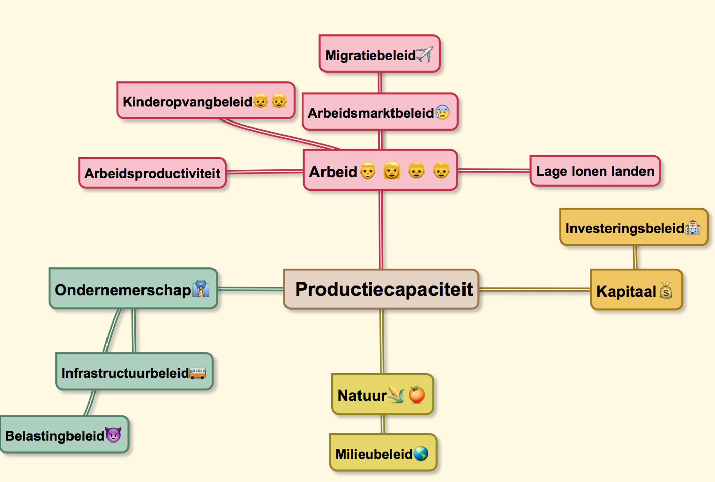
15.1 Conjunctuur en bestedingen
Knelpuntsfactor: kan elke productiefactor zijn.
Knelpuntsfactor bepaalt de maximale productiecapaciteit
Productiecapaciteit meestal < 100%
(ziekte en reparatie)
Productiecapaciteit tijdelijk > 100%
(overwerk)

Slide 3
15.1 Conjunctuur en bestedingen - knelpuntsfactor
Productiefunctie
Y = f(A, K)
Kapitaal
I
Techniek 1 - Kapitaalintensief
K1
1.000
Techniek 2 - Arbeidsintensief
II
K2
A1
A2
Arbeid
Twee productietechnieken

Slide 4
Getallenvoorbeeld
Kapitaal = knelpuntsfactor
500
Yk
De productie in Reeland (Y) € 350 mild
De arbeidsproductiviteit (a) = € 100.000
De beroepsbevolking (Aa) = 5 mln
Kapitaalgoederenvoorraad = € 400 mld
Kapitaalproductiviteit = 1,1
400
318
300
200
Y
= 350
PC
=440
100
Ya = a x Aa (=Yvw)
Ya = € 100.000 x 5 mln = € 500 mld
Yk = k x K (PC)
Yk = € 400 mld x 1,1 = € 440 mld
Productie
0
100
200
300
400
500
2
Yvw
Maximale productie = productie capaciteit (PC) = € 440 miljard
Kapitaal = knelpuntfactor
3,5
4
Conjunctuur werkloosheid
4,4
5
Structuurwerkloosheid
Werkgelegenheid (Av) = Y / a
Av = € 350 mld / € 100.000 = 3,5 mln
Ya
6
Arbeid

Slide 5
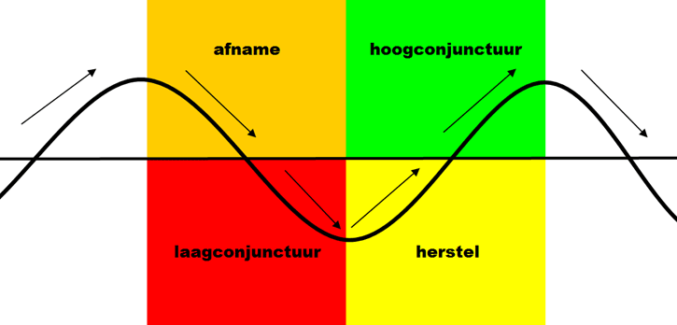
De conjunctuurcyclus
Er zijn perioden waarin het beter gaat met de economie
Er zijn perioden waarin het slechter gaat met de economie
Deze perioden wisselen elkaar af

Slide 6
C
B
TREND
D
A
A = het gaat beter maar nog steeds slecht
B = het gaat steeds beter (nu boven de trend)
C = het gaat minder maar nog steeds redelijk goed
D = het gaat steeds slechter (depressie)

Slide 7
Hoogconjunctuur als de conjunctuur hoger is dan de trend
Laagconjunctuur als de conjunctuur lager is dan de trend
Een opgaande conjunctuur noem je een hausse
De neergaande conjunctuur noem je na twee aangesloten perioden van daling een recessie
Er is alleen sprake van economische krimp als de conjunctuur onder de nul-procentlijn komt.
Als in een hoogconjunctuur de vraag goederen hoger is dan het aanbod spreek je van overbesteding
Bestedings-
inflatie
Als in een laagconjunctuur de vraag goederen lager is dan het aanbod spreek je van onderbesteding
Conjunctuur
werkloosheid

Slide 8
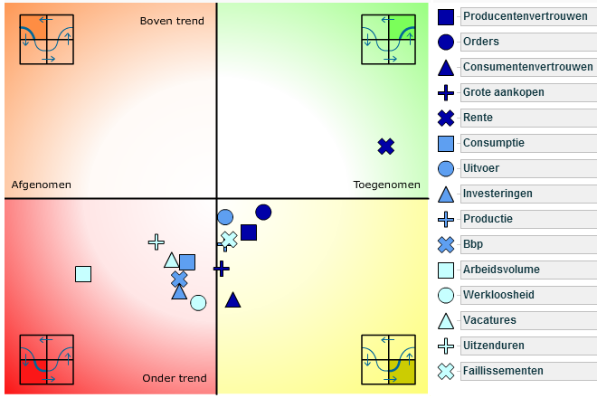
De conjunctuurcyclus volgens het Centraal Bureau van de Statistiek: de conjunctuurklok
Indicatoren

Slide 9
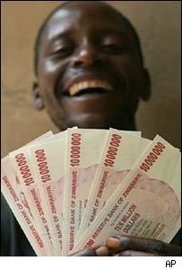
Waarom kan teveel geld slecht zijn voor een land
15.2 Een macro economisch model
Zou deze jongen uit Zimbabwe blij zijn met zijn zakgeld?
Te veel geld tast het vertrouwen aan in het geld
Men accepteert het niet meer als betaalmiddel
Men gaat weer over tot het ouderwetse ruilen
De welvaart wordt aangetast omdat er minder handel is
De economisch zwakkeren zijn altijd de dupe
Maar is een stijging van de geldhoeveelheid in elke situatie slecht voor een land?

Slide 10
Verkeersvergelijking van Fisher M x V = P x T
Vraag naar goederen hangt af van de hoeveelheid geld (M).
V is de omloopsnelheid (afhankelijk van betalingsgewoonten en vertrouwen in de economie. Op korte termijn is V constant.
P = prijsniveau
T = aantal transacties, de geproduceerde hoeveelheid (Yr)
Waarbij je Yr ook wel het reëel nationaal inkomen noemt
P x T = nominaal nationaal inkomen (Y)

Slide 11
Verkeersvergelijking van Fisher getallenvoorbeeld
M x V = P x T
M = geldhoeveelheid (€ 200 miljard)
V = omloopsnelheid van geld (4) (hangt af van economische situatie en de mate van oppotten en ontpotten)
P = prijsniveau
T = aantal transacties (reëel nationaal product)
P x T = nominaal nationaal product (inkomen) = € 800 miljard)
Als M stijgt naar 220 → stijgt (P x T) 4 x 220 = 880
Maar stijgt dan P of stijgt dan T of stijgen zij allebei
Bij een maximale bezetting van de productiecapaciteit kan T niet meer stijgen. Gevolg is dan dat P stijgt → bestedingsinflatie
$NLQ=\frac{M}{Y}$ x 100% = $NLQ=\frac{200}{800}$ x 100% = 25%

Slide 12
Schematisch weergegeven
Overbesteding
In alle sectoren is de productiecapaciteit bezet
M
P
Rente
In sommige sectoren is de productiecapaciteit al bezet, in andere niet
M
P
en T
Dekkings-percentage
M
T
In geen enkele sector is de productiecapaciteit bezet
M
Onderbesteding

Slide 13
Grafische voorstelling van het monetaire beleid
Verband tussen de prijs en de gevraagde hoeveelheid
Prijs
Een stijging van M doet de vraag naar goederen toenemen
Bij elke prijs wordt er dan meer gevraagd
Prijs
Maar stijgt de productie dan ook altijd
Q1
Q2
Gevraagde hoeveelheid

Slide 14
Grafische voorstelling van het monetaire beleid
Kan de productie altijd aan de vraag voldoen?
Prijs
OA – alle sectoren hebben productiecapaciteit over. Alleen T stijgt
AB – in steeds meer sectoren begint de productiecapaciteit bereikt te worden.
P en T stijgen allebei.
Groter dan B – alle sectoren hebben hun productiecapaciteit bereikt
Alleen P stijgt.
O A B
Geproduceerde
hoeveelheid

Slide 15
15.2 Een macro economisch model
Overheids-bestedingen (O)
(B – O)
Belastingopbrengst (B)
(E – M)
(Belastinglek en inverdieneffect
Export (E)
Import (M)
importlek
Werkgelegenheid
(onderbesteding)
Effectieve vraag
(C + I + O + E – M)
Nationaal
Inkomen (Y)
(M x V = P x T
Investeringen (I)
Inflatie bij overbesteding
(S – I)
Consumptie (C)
Sparen (S)
spaarlek
Werking van de multiplier

Slide 16
15.3 De Phillipscurve
Meer bestedingen
Werkgelegenheid
Stijgt
(= werkloosheid daalt)
Arbeidsmarkt krapper
Onderhandelings positie werknemers
Verbetert (!!!)
Bestedings-inflatie
(Kosten)inflatie
Lonen stijgen
William Phillips stelt dat er een relatie bestaat tussen het werkloosheidspercentage en de inflatie (Phillipscurve)

Slide 17
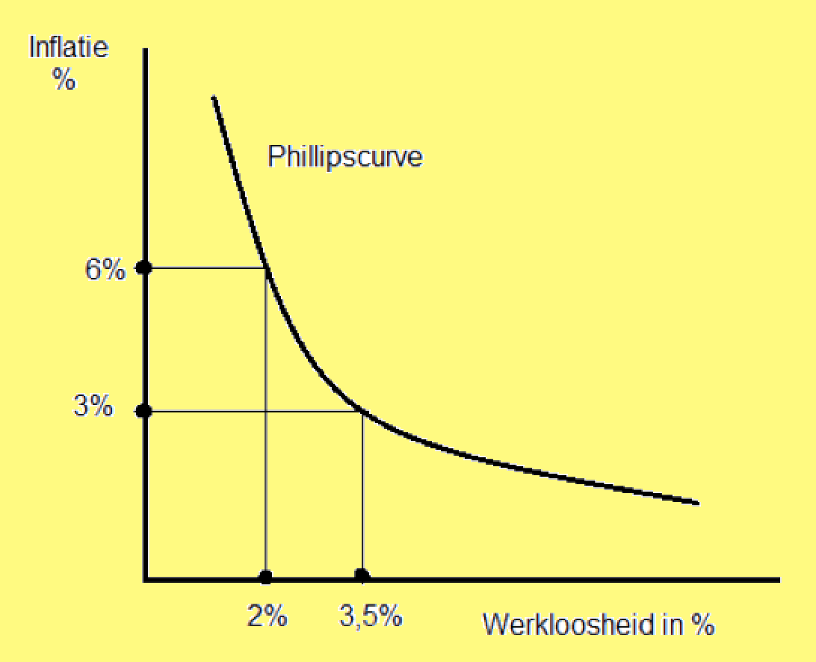
Phillipscurve

Slide 18
Phillipscurve verloopt niet lineair maar afnemend dalend. Redenen:
Het feit dat werkgevers bij een stijgende conjunctuur proberen werknemers bij elkaar weg te kopen. Dit zorgt voor een extra stijging van de lonen.
In de omgekeerde situatie, dat wil zeggen tijdens een neergaande conjunctuur, waarin de werkloosheid stijgt is er bij de werknemers een grote weerstand tegen loonsverlagingen waar te nemen. Vakbonden zullen dat trachten te voorkomen.
Een daling van de werkloosheid gepaard gaat met een stijging van het arbeidsaanbod. Veel mensen die zichzelf geen kans gaven op een baan gaan het nu wel proberen (aanmoedigingseffect). Werkloosheid daalt daarom minder
Maar ook het hogere loon dat werkgevers betalen in een aantrekkende economie zal het aanbod van arbeid doen toenemen (aanzuigeffect). Werken is nu aantrekkelijker.

Slide 19
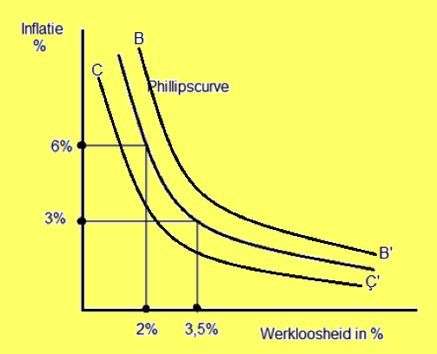
Verschuiving van de Phillipscurve
Redenen daarvoor kunnen zijn:
een plotselinge wereldwijde stijging of daling van de olieprijzen kan de Phillipscurve doen verschuiven. Er zal bij een daling van deze prijzen minder inflatie zijn bij een zelfde werkloosheidspercentage. De Phillipscurve schuift naar links (CC’)
maar ook een plotselinge stijgende inflatieverwachting kan werkgevers er toe doen besluiten alvast mensen te ontslaan, om zo concurrerend te kunnen blijven als de prijzen daadwerkelijk gaan stijgen. Bij dezelfde inflatie meer werkloosheid. De curve schuift naar rechts (BB’)
Winst en afzetverwachtingen die plotseling wijzigen kunnen de Phillipscurve ook van plaats doen veranderen.

Slide 20
Nut van de Phillipscurve
(korte termijn)
Met de Phillipscurve beschikt de Centrale Bank voor de (korte termijn) over een instrument om de werkloosheid tijdelijk te kunnen verlagen door een verhoging van de inflatie toe te staan. Dat kan zij doen door meer geld in de economie te pompen. De conjuncturele werkloosheid daalt als gevolg van meer bestedingen.
Maar dit beleid is maar tijdelijk mogelijk. Een aanhoudende inflatie zal uiteindelijk de concurrentiepositie verslechteren en de werkloosheid juist doen toenemen (lange termijn).

Slide 21
15.4 Conjunctuur beleid en overheid
Anticyclisch begrotingsbeleid
Overbesteding →
bestedingsinflatie
Onderbesteding →
Conjunctuur werkloosheid
B moet stijgen
O moet dalen
(B>O = overschot)
B moet dalen
O moet stijgen
(B<O = tekort)
EV, PC
In euro’s
EV = feitelijke conjunctuur
PC = productie capaciteit
Tijd
Procyclisch begrotingsbeleid:
(bijvoorbeelde bezuinigen als het slecht gaat)
Trendmatig begrotingsbeleid:
Begrotingsbeleid afstemmen op een gemiddelde

Slide 22
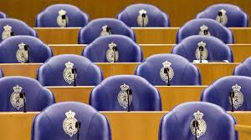
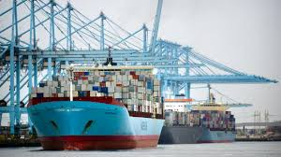
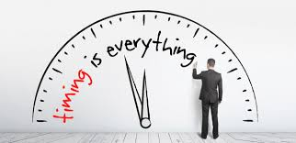
15.4 Conjunctuur beleid en overheid
Ingebouwde stabilisatoren:
Belastingsysteem (progressief)
Sociale zekerheid
Minimumloon
Anti-cyclisch begrotingsbeleid kent zijn beperkingen:
Politieke druk
Timing probleem
Openheid van de economie

